Slide 1
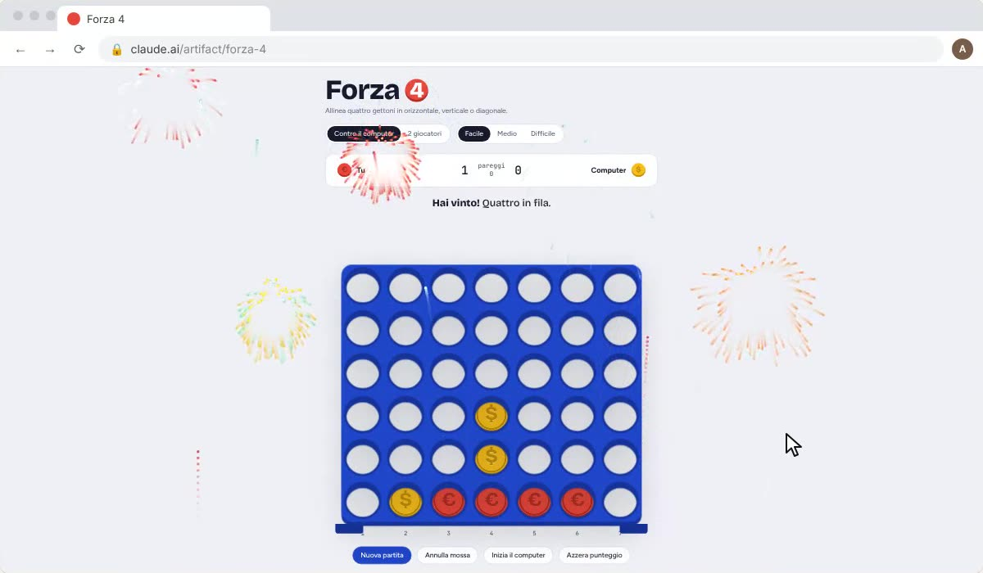
Crea un gioco con l’AI
TUTORIAL · FORZA 4 CON CLAUDE
Tutorial
In meno di 15 minuti crei il tuo videogioco con quattro richieste a Claude (o ChatGPT, ecc.) e gioca subito.
4 prompt per costruire il gioco
una partita completa contro il computer
tempo totale: circa 9 minuti
Notes:
Tutorial – Crea un gioco con l’AI
In meno di 15 minuti crei il tuo videogioco con quattro richieste a Claude (o ChatGPT, ecc.) e gioca subito.
• 4 prompt per costruire il gioco
• una partita completa contro il computer
• tempo totale: circa 9 minuti

Slide 2

Il tutorial in video
VIDEO · FORZA 4 CON CLAUDE
Notes:
Video: clic sul riquadro per avviarlo (in PowerPoint). File: video/forza4-claude.mp4

Slide 3
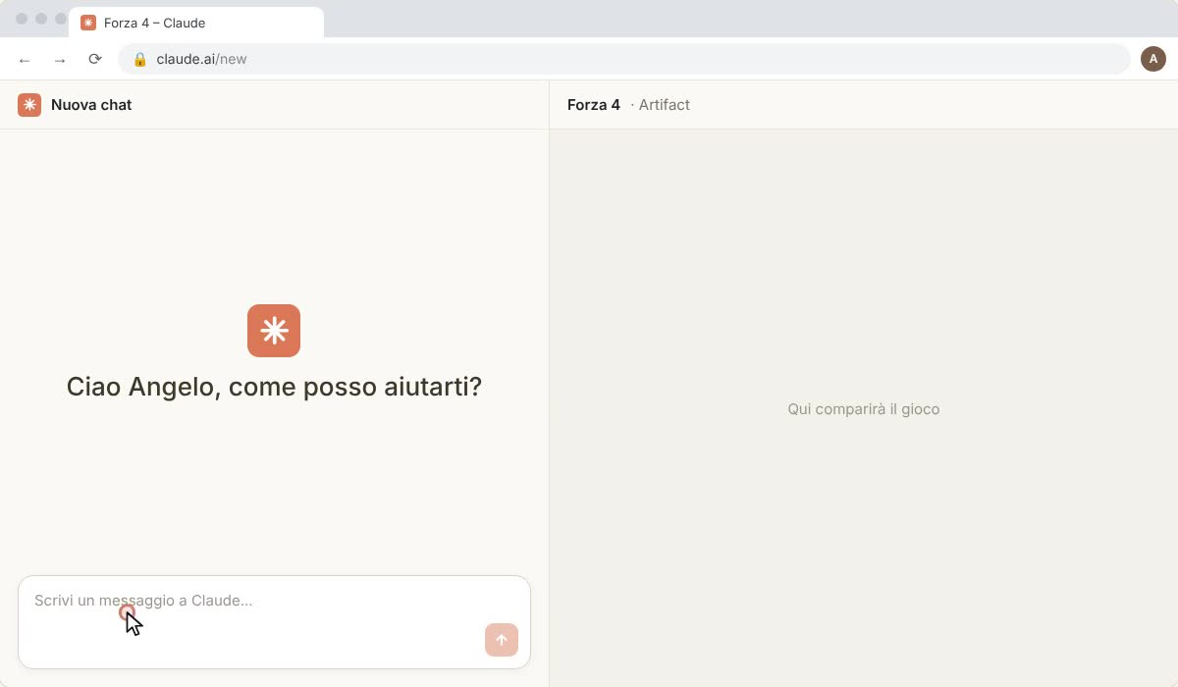
Cosa ti serve
TUTORIAL · FORZA 4 CON CLAUDE
Prima di iniziare
un account Claude (claude.ai)
un computer o un tablet con il browser
15 minuti
Non serve saper programmare: scrivi a Claude cosa vuoi, come lo diresti a una persona.
Notes:
Prima di iniziare – Cosa ti serve
• un account Claude (claude.ai)
• un computer o un tablet con il browser
• 15 minutiNon serve saper programmare: scrivi a Claude cosa vuoi, come lo diresti a una persona.

Slide 4
Apri Claude e inizia una nuova chat
TUTORIAL · FORZA 4 CON CLAUDE
Passo 1
Vai su claude.ai e premi Nuova chat. Clicca nel riquadro in basso per scrivere.
⏱ circa 0:20
Notes:
Passo 1 – Apri Claude e inizia una nuova chat
Vai su claude.ai e premi Nuova chat. Clicca nel riquadro in basso per scrivere.
Tempo: circa 0:20

Slide 5
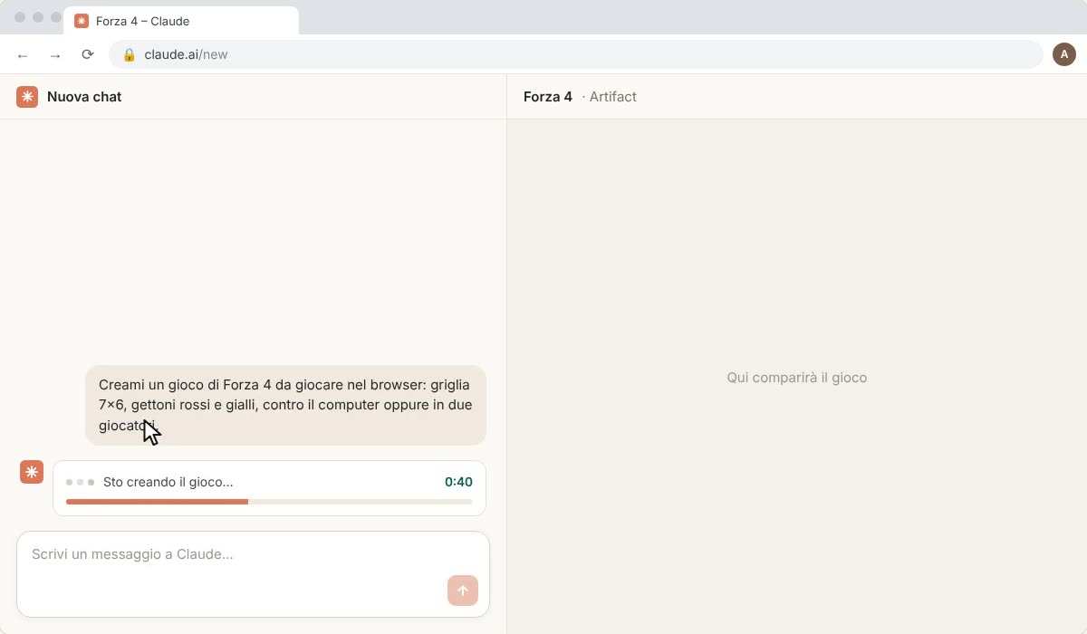
Chiedi a Claude di creare il gioco
TUTORIAL · FORZA 4 CON CLAUDE
Passo 2 · primo prompt
Scrivi con calma, rileggi e premi invio. Claude scrive il codice: mentre lavora vedi l’avanzamento.
“Creami un gioco come Forza 4 da giocare nel browser: griglia 7x6, gettoni rossi e gialli, contro il computer oppure in due giocatori.”
⏱ Claude ci mette circa 1:30
Notes:
Passo 2 · primo prompt – Chiedi a Claude di creare il gioco
Scrivi con calma, rileggi e premi invio. Claude scrive il codice: mentre lavora vedi l’avanzamento.
Prompt da scrivere: Creami un gioco come Forza 4 da giocare nel browser: griglia 7x6, gettoni rossi e gialli, contro il computer oppure in due giocatori.
Tempo: Claude ci mette circa 1:30

Slide 6
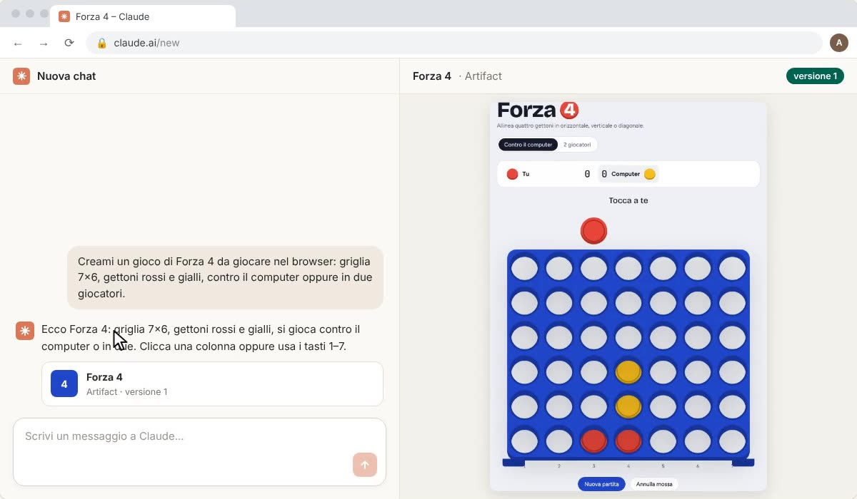
Il gioco è pronto: versione 1
TUTORIAL · FORZA 4 CON CLAUDE
Passo 2 · risultato
A destra compare il gioco (si chiama Artifact): puoi già provarlo. Nella chat resta la scheda della versione.
Notes:
Passo 2 · risultato – Il gioco è pronto: versione 1
A destra compare il gioco (si chiama Artifact): puoi già provarlo. Nella chat resta la scheda della versione.

Slide 7
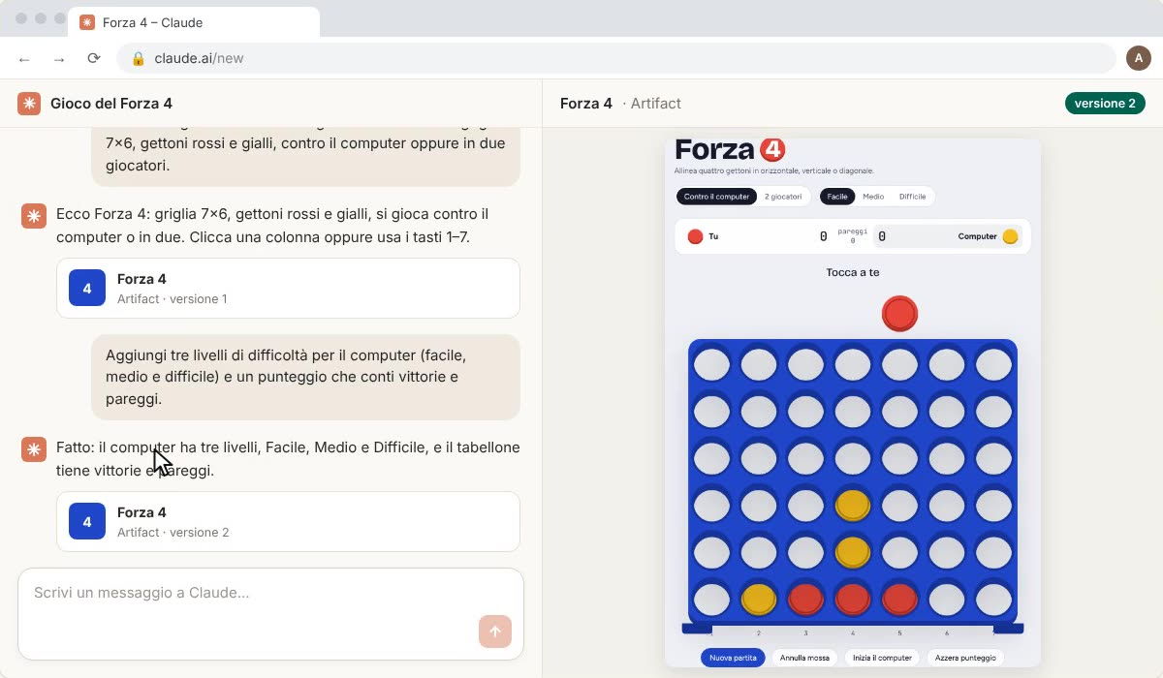
Livelli di difficoltà e punteggio
TUTORIAL · FORZA 4 CON CLAUDE
Passo 3 · secondo prompt
Ogni richiesta migliora il gioco: Claude crea una nuova versione partendo da quella di prima.
“Aggiungi tre livelli di difficoltà per il computer (facile, medio e difficile) e un punteggio che conti vittorie e pareggi.”
⏱ Claude ci mette circa 1:05
Notes:
Passo 3 · secondo prompt – Livelli di difficoltà e punteggio
Ogni richiesta migliora il gioco: Claude crea una nuova versione partendo da quella di prima.
Prompt da scrivere: Aggiungi tre livelli di difficoltà per il computer (facile, medio e difficile) e un punteggio che conti vittorie e pareggi.
Tempo: Claude ci mette circa 1:05

Slide 8
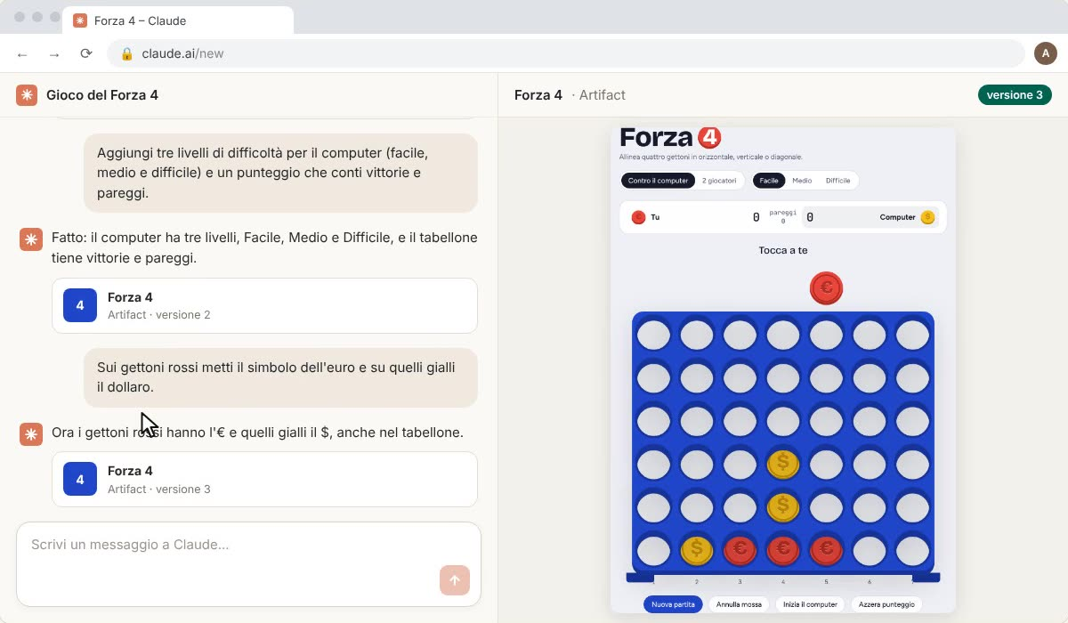
Grafica e immagini
TUTORIAL · FORZA 4 CON CLAUDE
Passo 4 · terzo prompt
Le modifiche piccole sono le più veloci: meno di un minuto.
“Sui gettoni rossi metti il simbolo dell'euro e su quelli gialli il dollaro.”
⏱ Claude ci mette circa 0:40
Notes:
Passo 4 · terzo prompt – Grafica e immagini
Le modifiche piccole sono le più veloci: meno di un minuto.
Prompt da scrivere: Sui gettoni rossi metti il simbolo dell'euro e su quelli gialli il dollaro.
Tempo: Claude ci mette circa 0:40

Slide 9
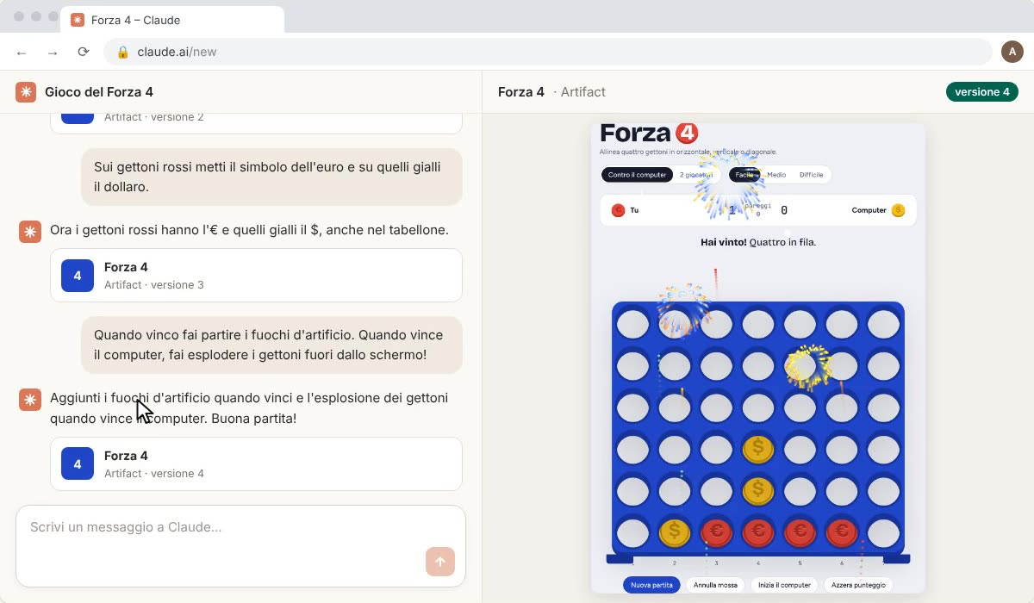
Scatena un evento
TUTORIAL · FORZA 4 CON CLAUDE
Passo 5 · quarto prompt
Il gioco è completo. Sono passati circa 9 minuti: ne restano 6 per giocare.
“Quando vinco fai partire i fuochi d'artificio. Quando vince il computer, fai esplodere i gettoni fuori dallo schermo!”
⏱ Claude ci mette circa 1:15
Notes:
Passo 5 · quarto prompt – Scatena un evento
Il gioco è completo. Sono passati circa 9 minuti: ne restano 6 per giocare.
Prompt da scrivere: Quando vinco fai partire i fuochi d'artificio. Quando vince il computer, fai esplodere i gettoni fuori dallo schermo!
Tempo: Claude ci mette circa 1:15

Slide 10
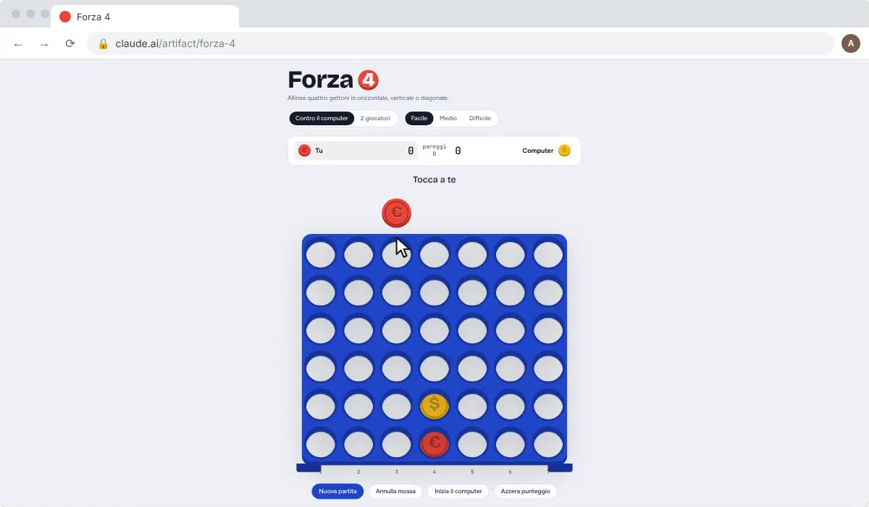
Prova subito il tuo gioco!
TUTORIAL · FORZA 4 CON CLAUDE
Passo 6 · gioca
Scegli Contro il computer e il livello Facile. Metti il primo gettone al centro (colonna 4), poi accanto: colonne 3 e 5.
Notes:
Passo 6 · gioca – Prova subito il tuo gioco!
Scegli Contro il computer e il livello Facile. Metti il primo gettone al centro (colonna 4), poi accanto: colonne 3 e 5.

Slide 11
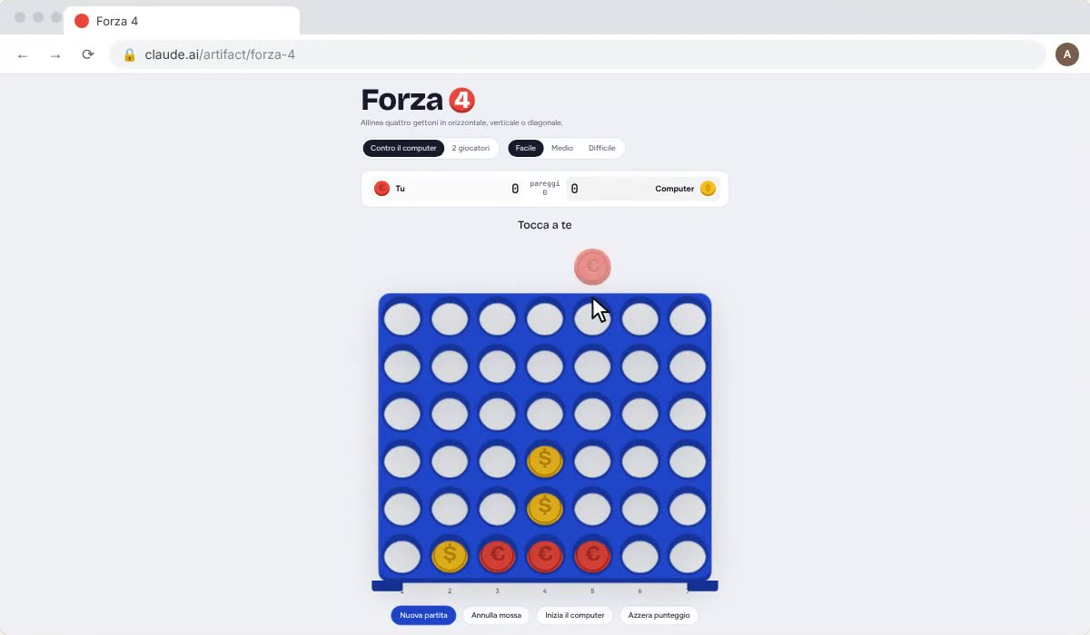
Ricorda le regole…
TUTORIAL · FORZA 4 CON CLAUDE
Passo 7 · la trappola
Con tre gettoni in fila e entrambi i lati liberi, il computer può bloccarne uno solo. Tu chiudi l’altro: qui la colonna 6.
Notes:
Passo 7 · la trappola – Ricorda le regole…
Con tre gettoni in fila e entrambi i lati liberi, il computer può bloccarne uno solo. Tu chiudi l’altro: qui la colonna 6.

Slide 12
Hai vinto!
TUTORIAL · FORZA 4 CON CLAUDE
Fatto
Quattro in fila e fuochi d’artificio. Gioco creato e partita vinta in circa 9 minuti.
Con il tempo che resta prova il livello Difficile o sfida un amico in modalità 2 giocatori.
Notes:
Fatto – Hai vinto!
Quattro in fila e fuochi d’artificio. Gioco creato e partita vinta in circa 9 minuti.
Con il tempo che resta prova il livello Difficile o sfida un amico in modalità 2 giocatori.

Slide 13
Altri prompt da provare
TUTORIAL · FORZA 4 CON CLAUDE
Idee per continuare
Puoi chiedere a Claude qualsiasi modifica: colori, suoni, regole nuove. Una richiesta alla volta, poi prova il risultato.
“Aggiungi un pulsante per il tema scuro e fai dire al computer una frase scherzosa quando vince.”
Notes:
Idee per continuare – Altri prompt da provare
Puoi chiedere a Claude qualsiasi modifica: colori, suoni, regole nuove. Una richiesta alla volta, poi prova il risultato.
Prompt da scrivere: Aggiungi un pulsante per il tema scuro e fai dire al computer una frase scherzosa quando vince.

